Slide 1

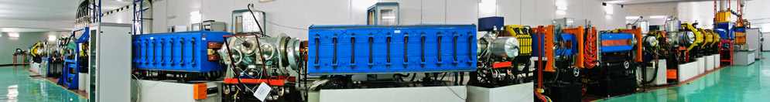
重离子治疗系统中气体探测器的应用
赵祖龙
加速器束流诊断室
中国科学院近代物理研究所

Slide 2
目录
目录
1、重离子治疗系统简介
2、高能线分条电离室
3、终端剂量电离室
4、终端分条电离室
5、其他

Slide 3
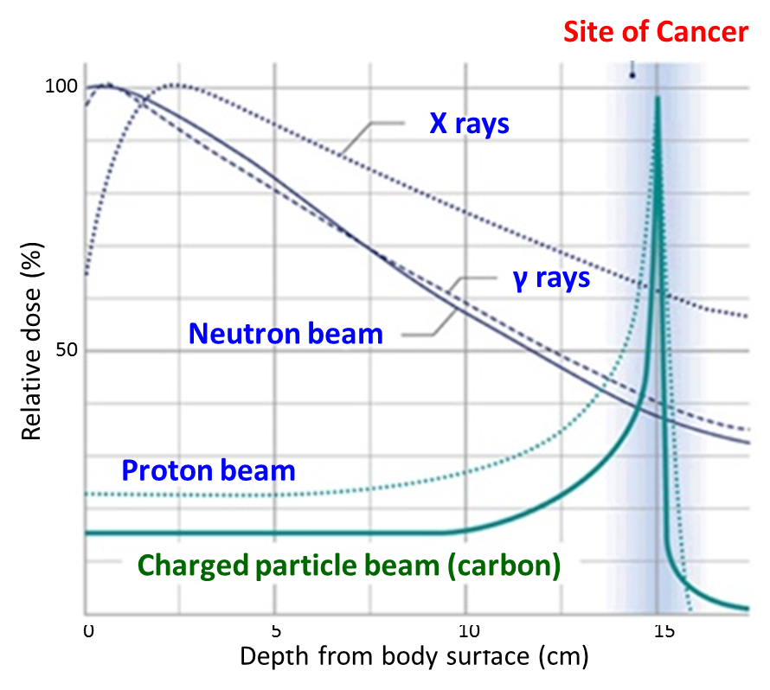
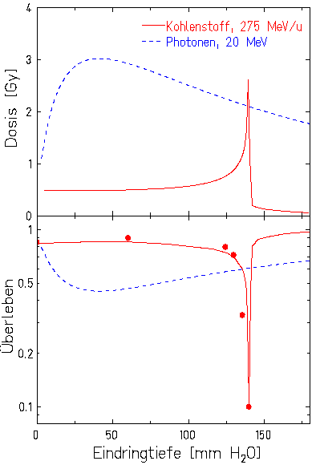
重离子治癌原理简介
深度剂量分布及相应的深度细胞存活效应
（以下部分内容由生物组提供）

Slide 4
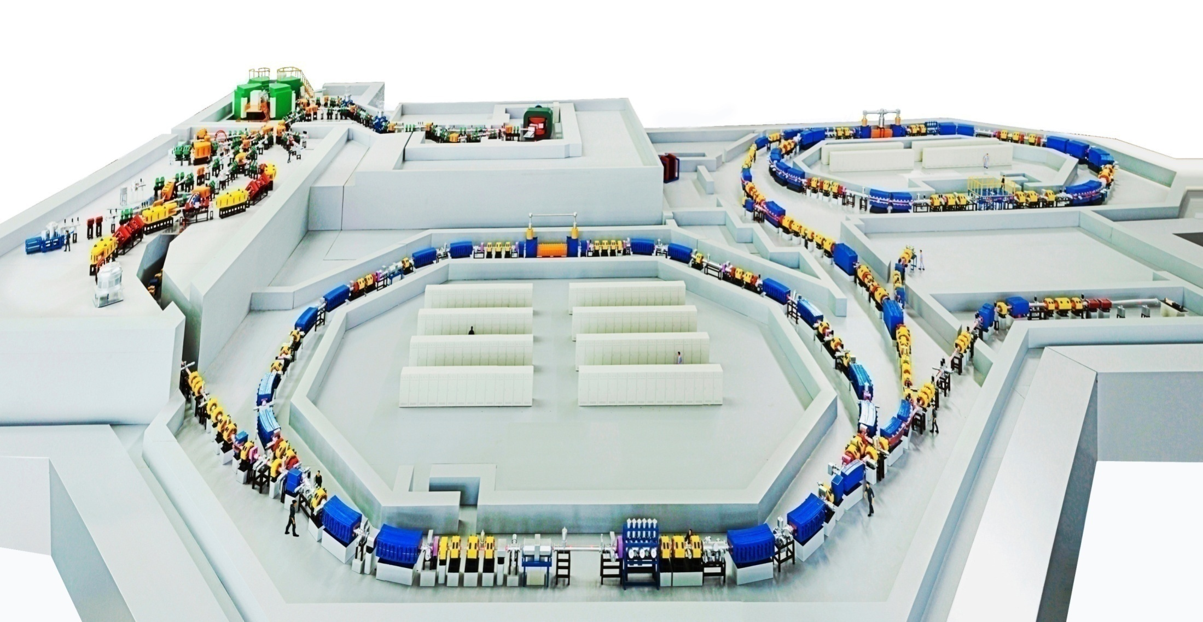
HIRFL重离子治癌终端
浅层终端 100MeV/u
2006-2009年共103例
深层终端 200-400MeV/u
2009-2013年共110例
实验环
主环

Slide 5
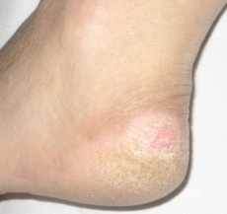
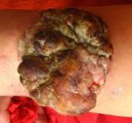

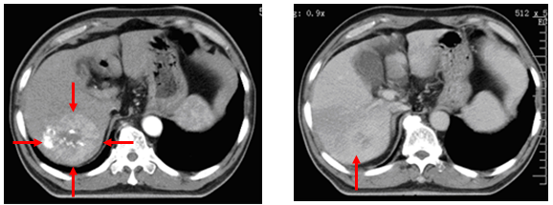
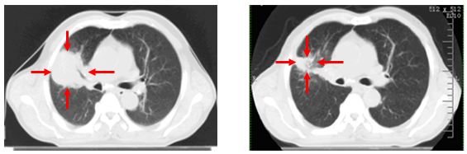
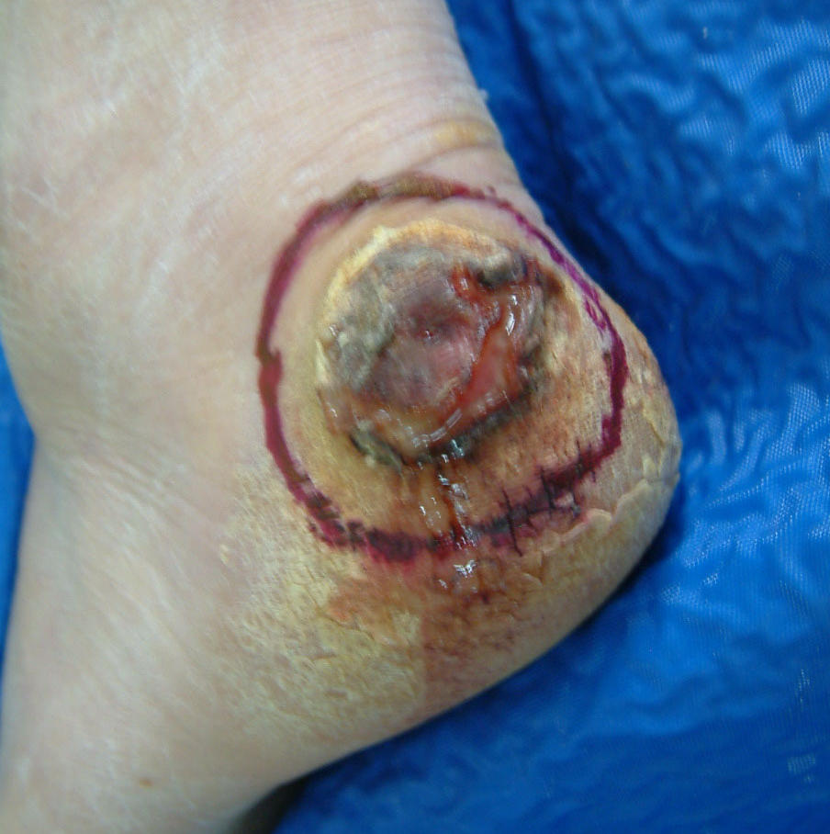
HIRFL重离子治癌案例
100例重离子放射治疗病人肿瘤局部控制率
CR
Percentage of progression-free survival
重离子放射治疗病人生存率
PR
1 3 6 12 18 24
1 2
时间 (年)
月/治疗后
其他皮肤病变 (40-60GyE/6-8fr)
皮肤鳞癌 (42-70.4GyE/4-10fr)
恶性淋巴瘤 (40-54GyE/6-9fr)
皮肤基底细胞癌 (54.8-61.2GyE/6-11fr)
腺癌 (40-70GyE/6-9fr)
皮肤恶性黑色素瘤 (61-75GyE/6-7fr)
恶性肿瘤转移性淋巴结 (40-70GyE/6-11fr)
软组织肉瘤 (51-65.7GyE/6-11fr)
治疗前
治疗后（消失）
治疗前
治疗后（缩小）
原发性肝癌

Slide 6
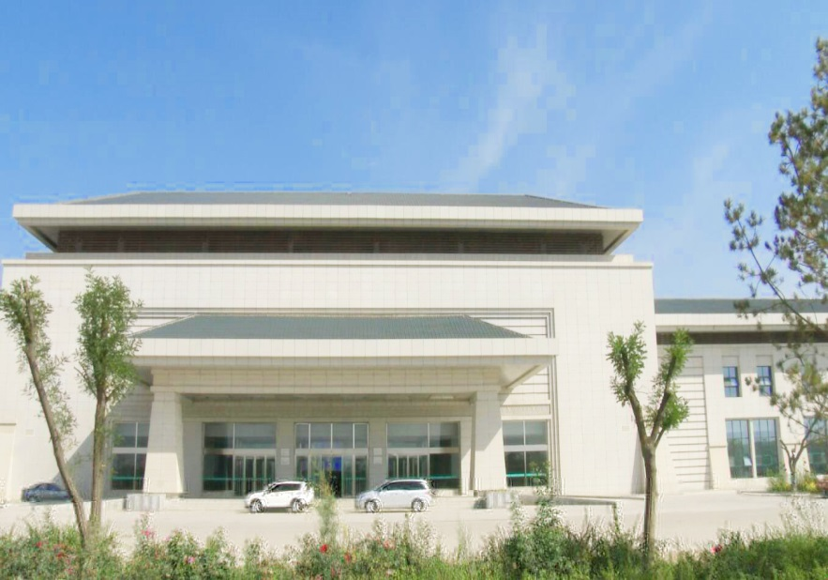
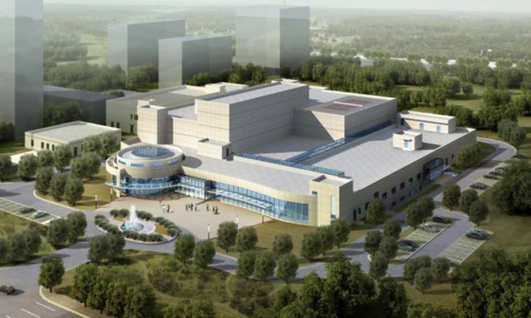
国产第一、二台重离子示范装置
武威重离子治疗中心
兰州重离子治疗中心
甘肃武威
甘肃兰州

Slide 7
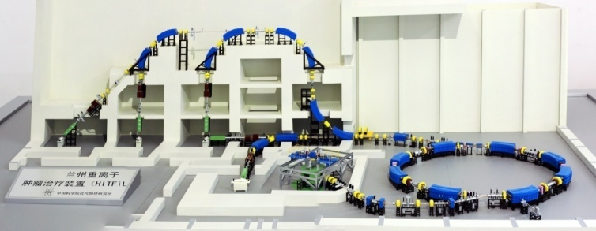
重离子治疗装置
Heavy Ion Medical Machine (HIMM)
近物所设计的小型化重离子治疗专用装置
D
C
B
A
A: 水平治疗室
B: 水平+垂直治疗室
C: 垂直治疗室
D: 45° 治疗室
离子源+回旋加速器+同步加速器:同步加速器周长56.17米

Slide 8
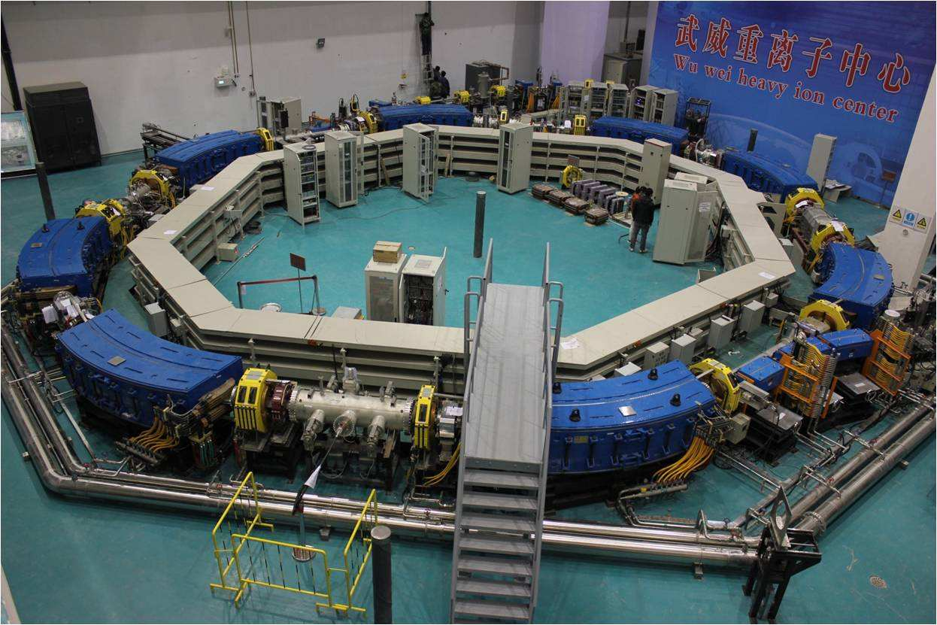
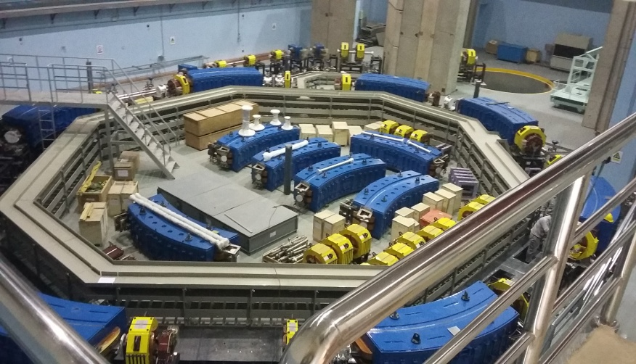
装置安装现场及项目进展
武威现场
兰州现场
武威项目：装置正在进行电磁兼容测试，2018年初进行临床试验。
兰州项目：2017年已经完成同步环闭环，现阶段正在调试离子源出束。

Slide 9
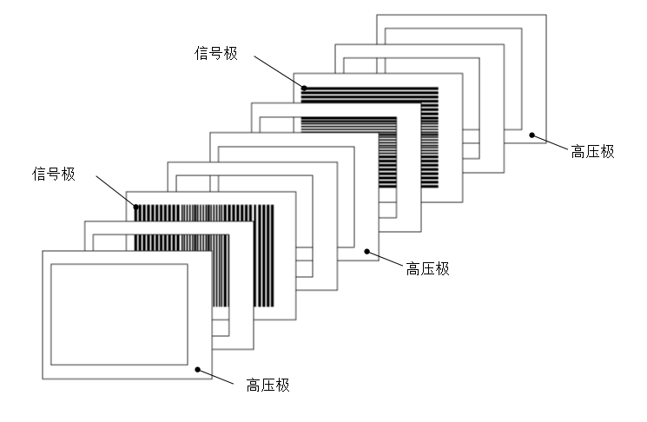
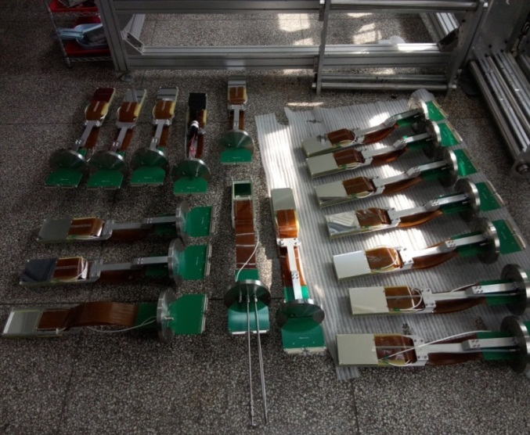
高能线分条电离室
探头示意图
探测器实物图
有效面积 | 74mm*100mm
通道数 | 128通道负输入
输入电容 | 10pF
动态电流范围 | 10pA~100µA
动态电荷范围 | 10pC~1nC
噪声 | 小于8mV
积分时间范围 | 500µs~6s，程序可调

Slide 10
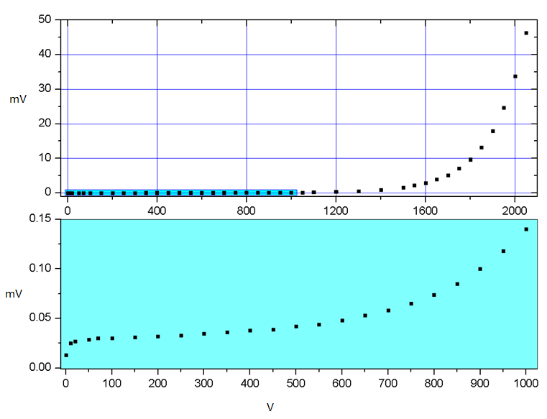
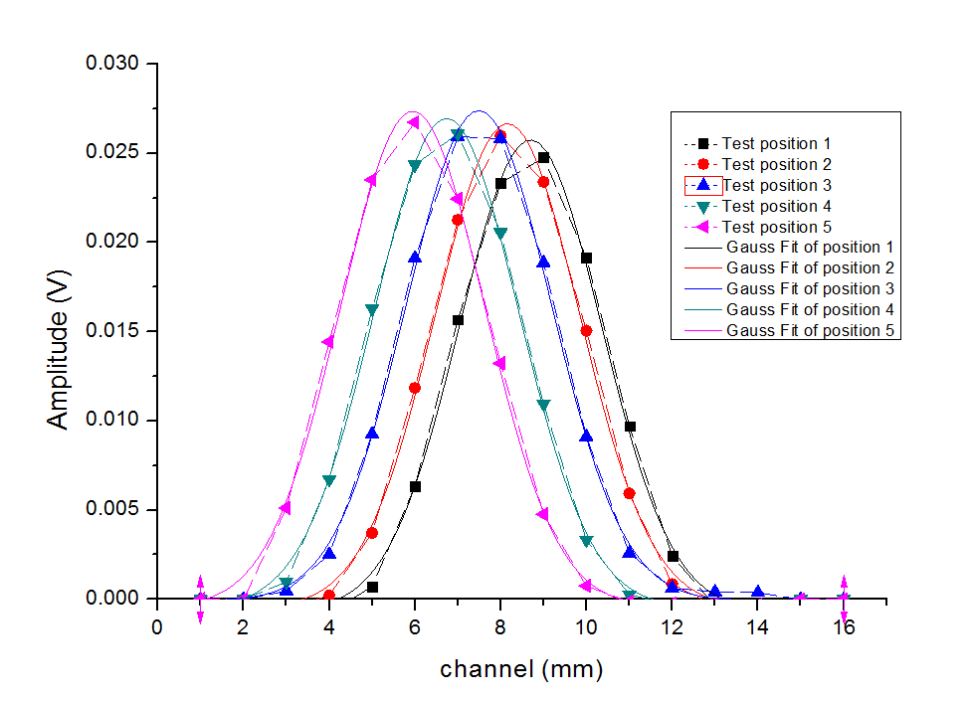
高能线分条电离室
增益测试
位置分辨率测试
X射线管的参数设置：电压10KV，阳极电流0.4884mA，丝电流1.221mA，丝电流上升速度0.488A。
X射线管距探测器真空窗中心为42mm，将真空腔内充入混合气体（Ar 80%, CO2 20%），内部压强大于环境大气压约20mPa，室温25.8℃。

Slide 11
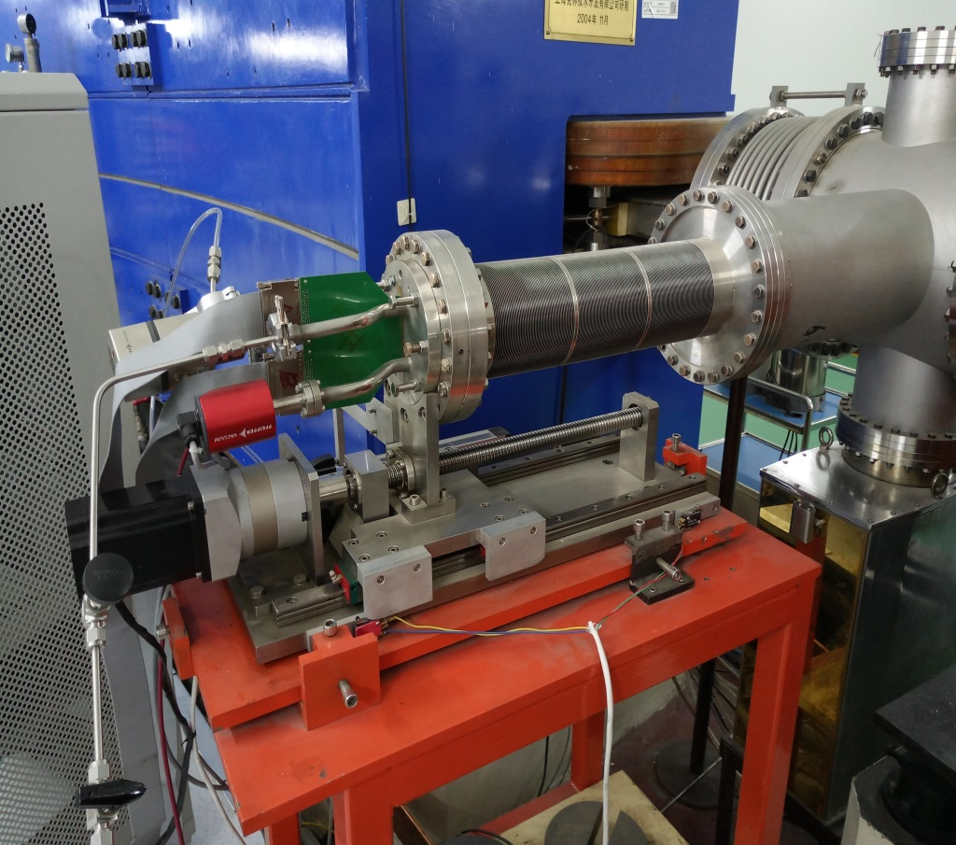
高能线分条电离室
电离室的分布与安装

Slide 12
高能线分条电离室
探测器系统图

Slide 13
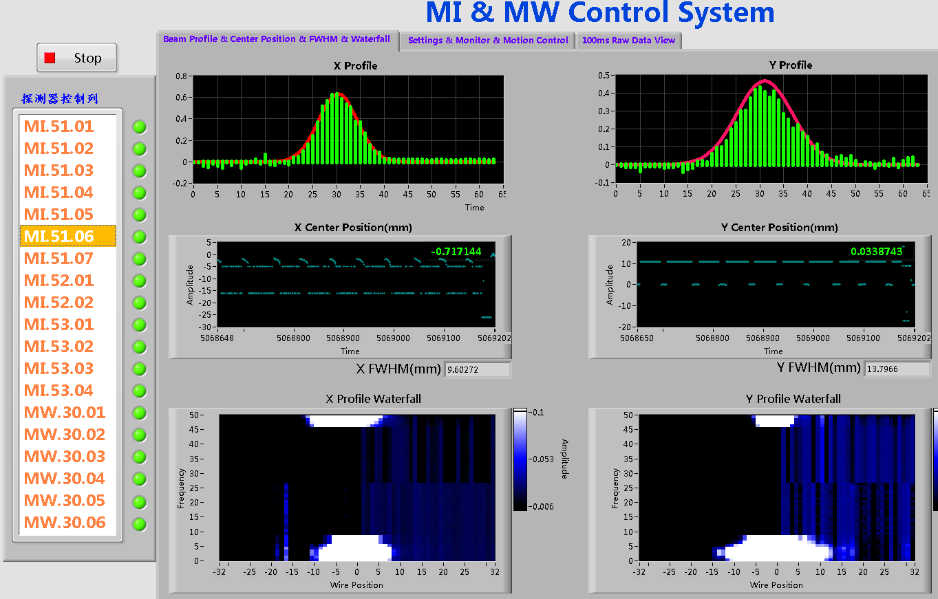
高能线分条电离室
束流测试图

Slide 14
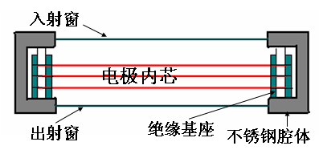
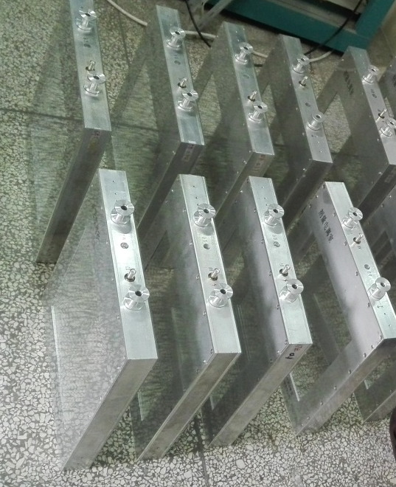
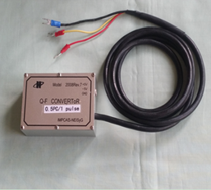
剂量电离室
探头示意图
探测器实物图
有效面积 | 250mm*250mm
灵敏度 | 探测器1nA 对应计数100/s
电压 | 300V
漏电流 | 小于2μA
入、出射窗 | 双面镀铝Kapton膜
信号级 | 双面镀铝Mylar膜或Kapton膜
前端电子学 | Q/f转换电路（0.5pC/pulse ，10pC/pulse）

Slide 15
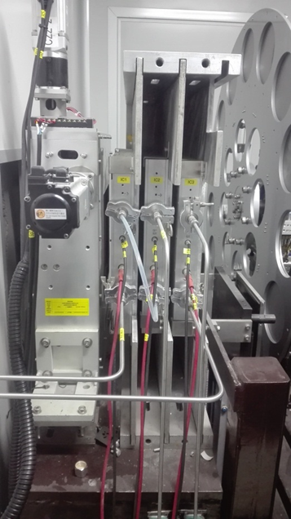
剂量电离室
探测器安装图

Slide 16
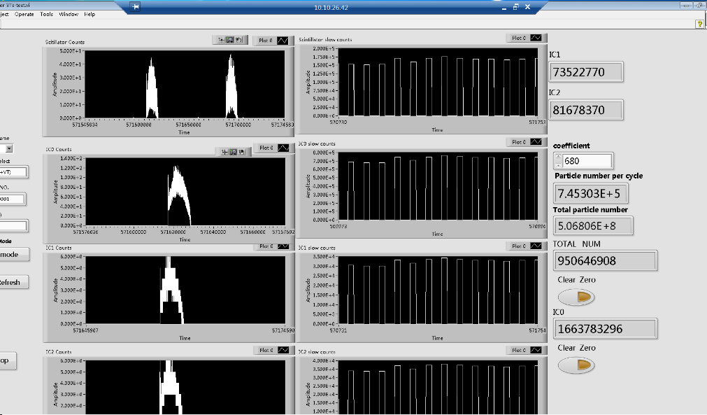
剂量电离室
束流测试图

Slide 17
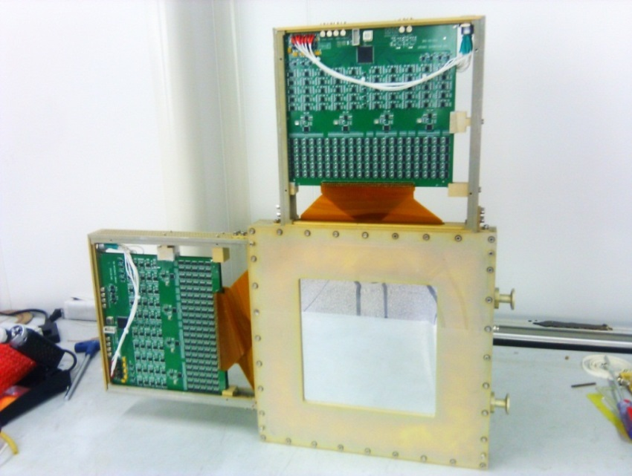
终端分条电离室
探头示意图
探测器实物图
有效面积 | 200mm*200mm
通道数 | 400通道负输入
输入电容 | 10pF
动态电流范围 | 10pA~100µA
动态电荷范围 | 10pC~1nC
噪声 | 小于8mV
积分时间范围 | 50µs~6s，程序可调

Slide 18
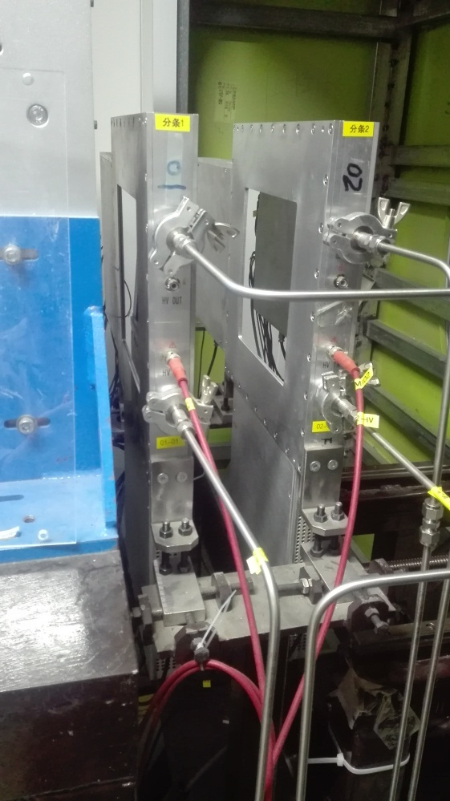
终端分条电离室
探测器安装图

Slide 19
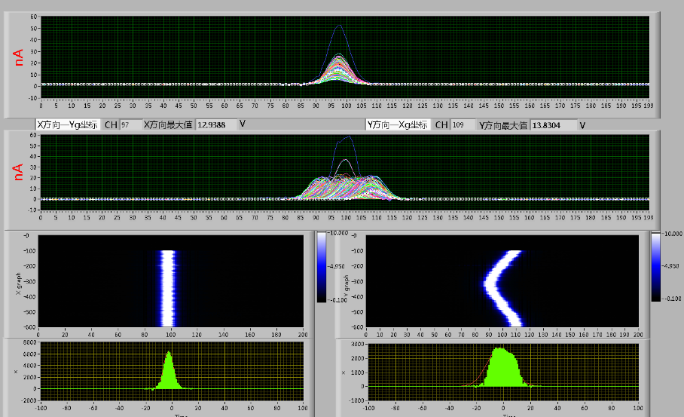
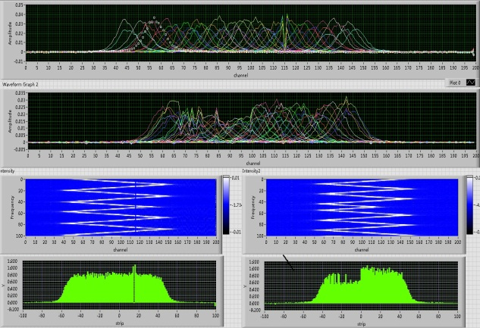
终端分条电离室
点扫描
均匀扫描

Slide 20
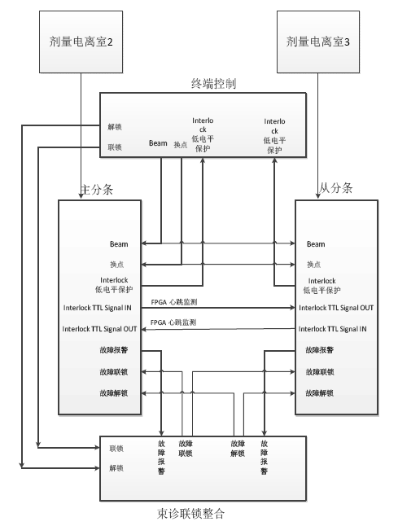
终端分条电离室
终端探测器在点扫描过程中的工作流程

Slide 21
其他
气体探测器组（段利敏 杨贺润 鲁成桂 张俊伟 魏向伦）
多丝室、低气压气体探测器和MPGD探测器等
束流诊断室（ 毛瑞士 徐治国 赵祖龙 康新才 魏堃 刘通 王建力 刘晓涛）
法拉第筒、荧光靶、多丝探针、剂量电离室、分条电离室、闪烁体、二次电子探测器、束损探测器、快速Bragg峰探测器等
核电子学组（苏弘 佘乾顺）

Slide 22
谢谢

